Slide 1
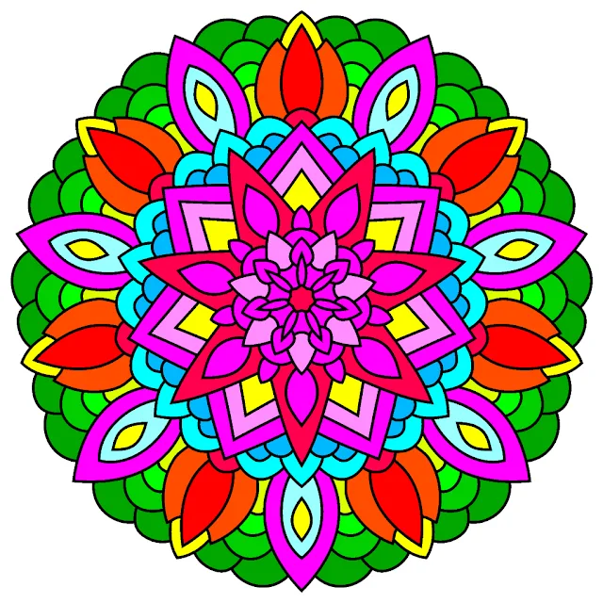
Занятие с элементами тренинга
«Мандала, как ресурс против эмоционального выгорания»

Slide 2
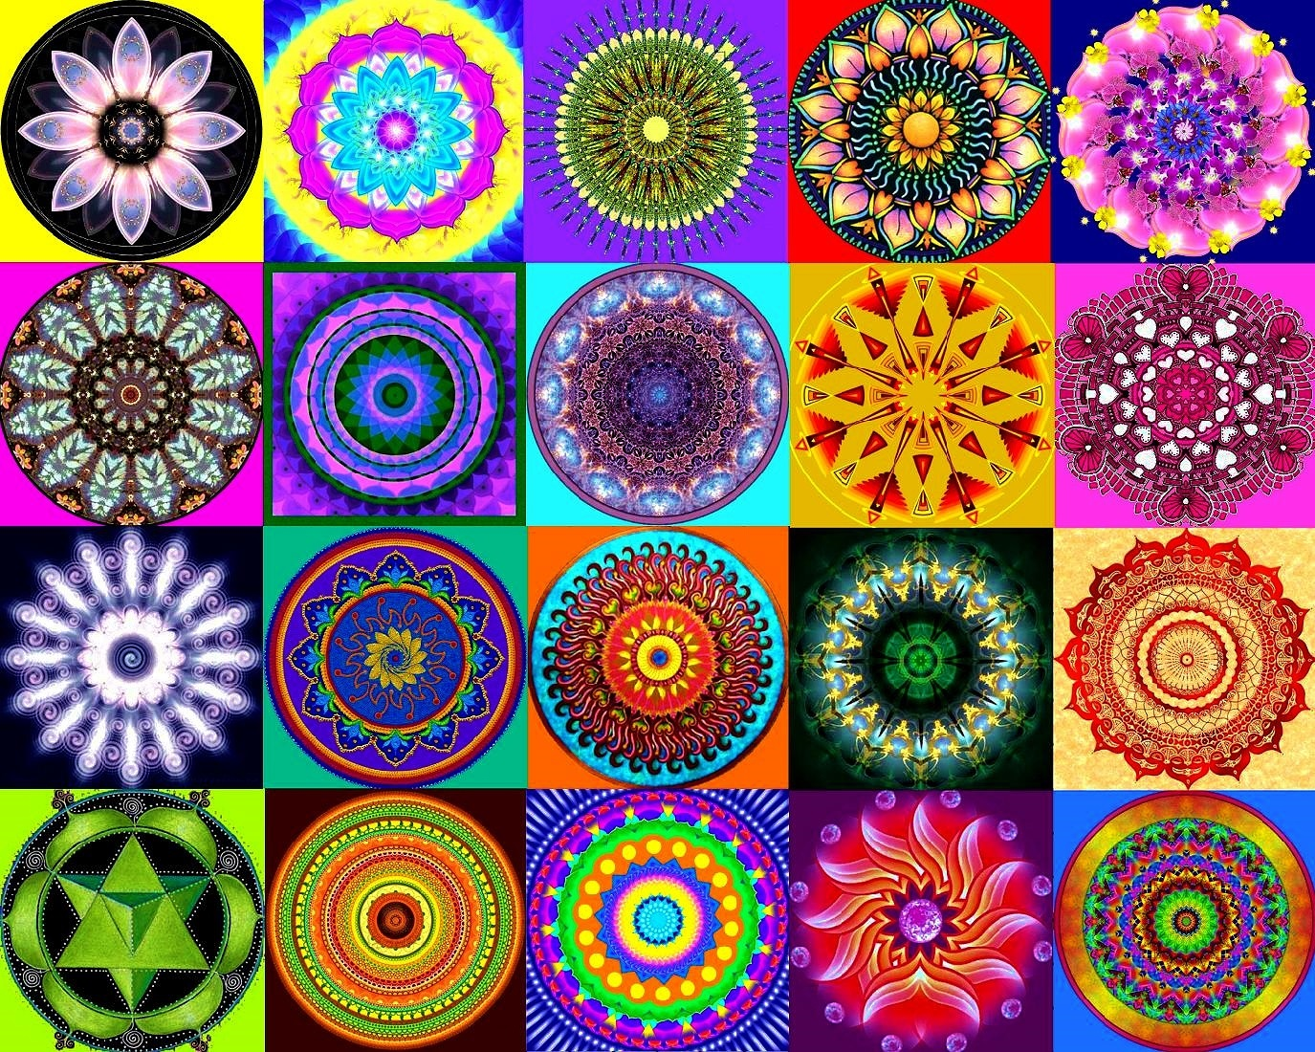
Мандалотерапия – одно из направлений арт-терапии (исцеление искусством). Это один из инструментов для оздоровления и исцеления психики, естественный и радостный способ улучшения эмоционального состояния, снятия напряжения, выражения чувств, который способствует развитию творчества, художественному и духовному самовыражению детей и взрослых.

Slide 3
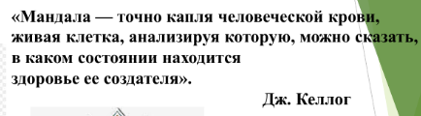
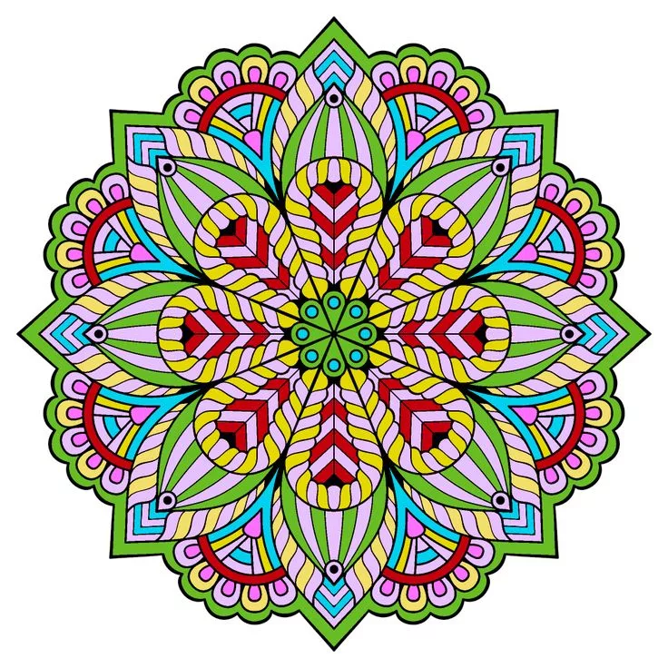
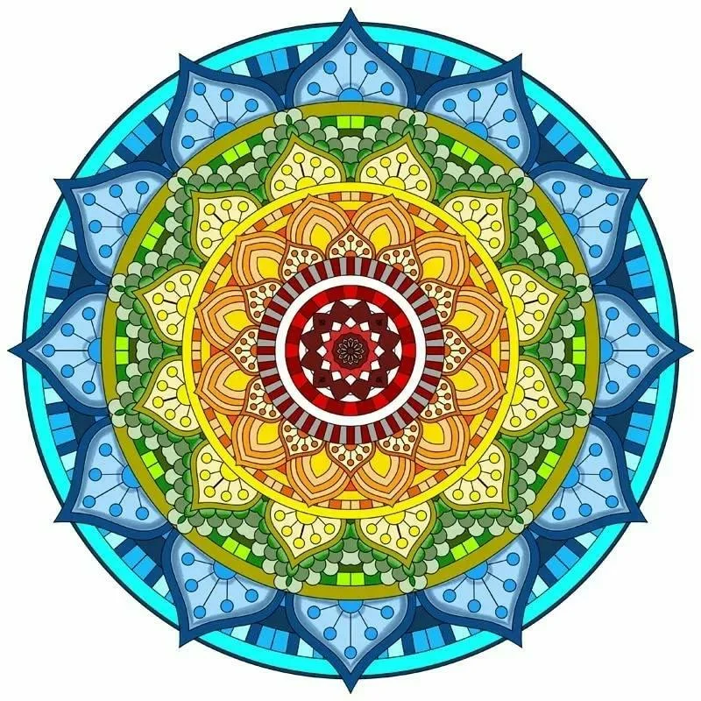
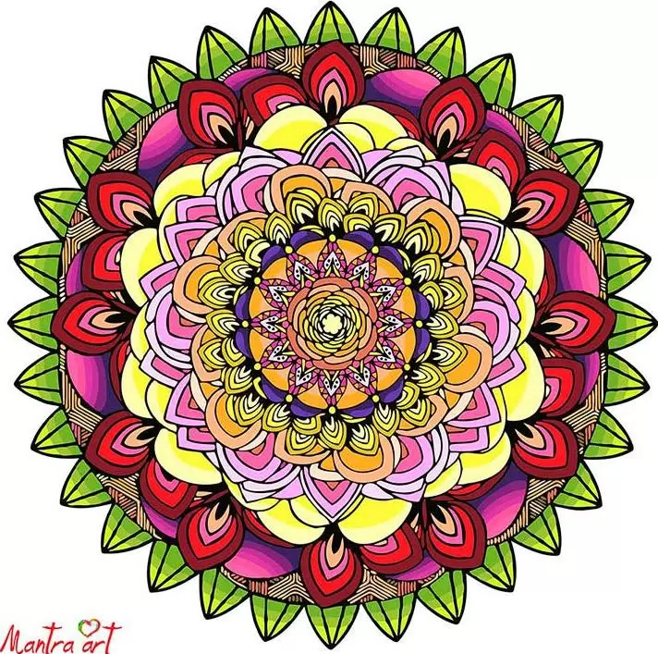

Slide 4
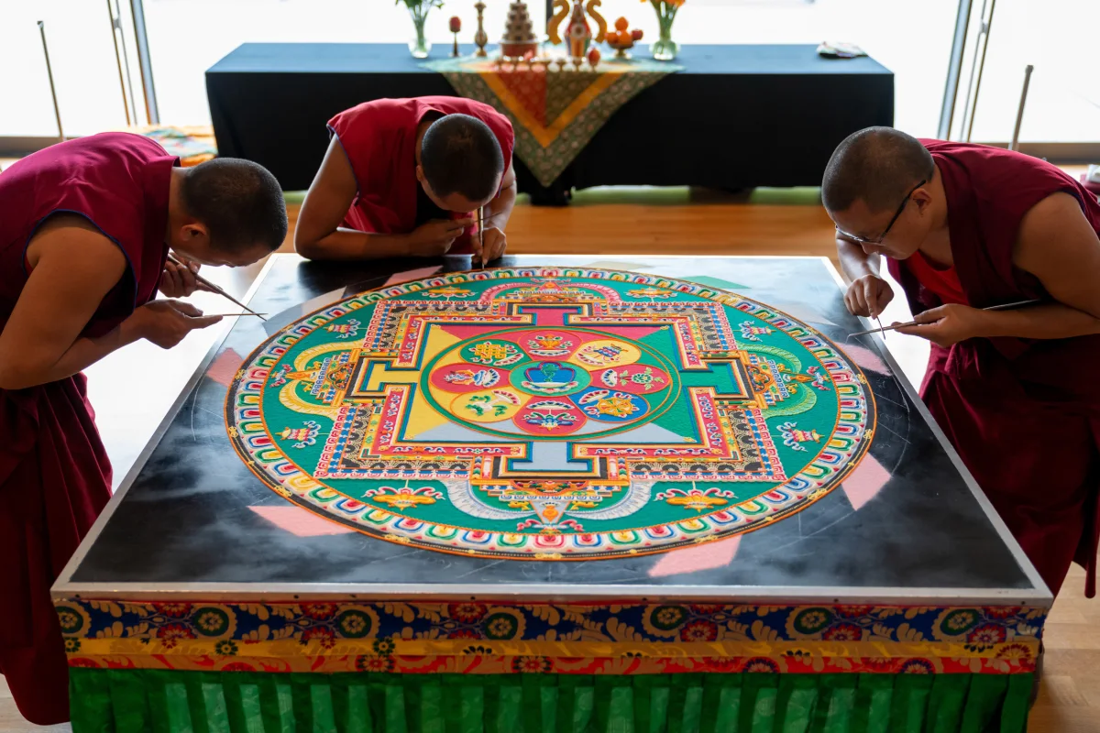
Мандалы ассоциируются прежде всего с индийской и буддистской культурой, где мандалы были частью религиозных ритуалов, медитационных практик, оздоровительных систем.
Тибетские монахи долгими часами кропотливо создают круг из цветных песчинок, восхитительные узоры и орнаменты.

Slide 5
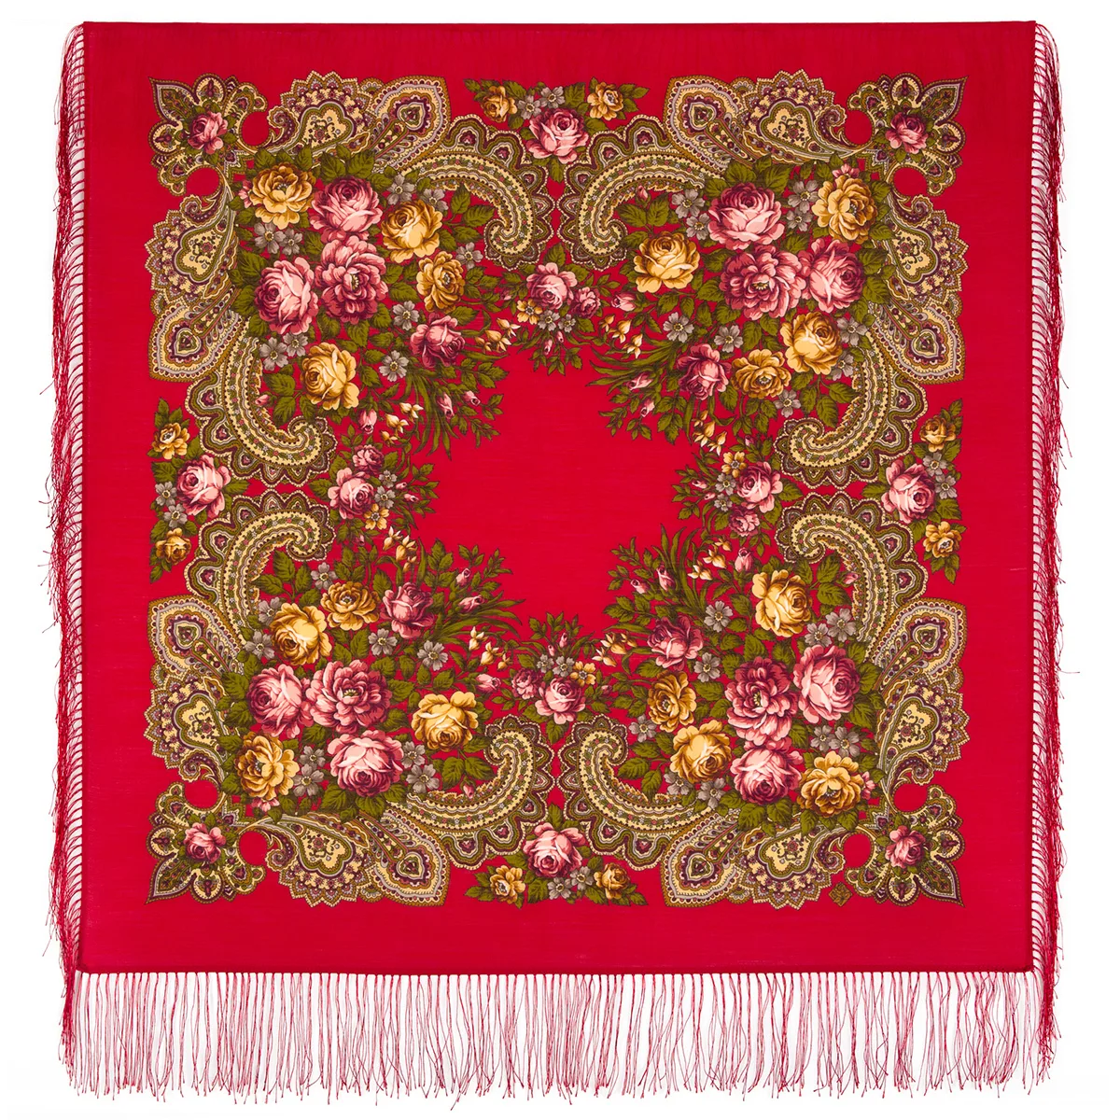
Мандалы есть во многих культурах и религиозных культурах. Но, и в христианстве, и в славянской культуре можно встретить мандалы (павлопоссадский платок).

Slide 6
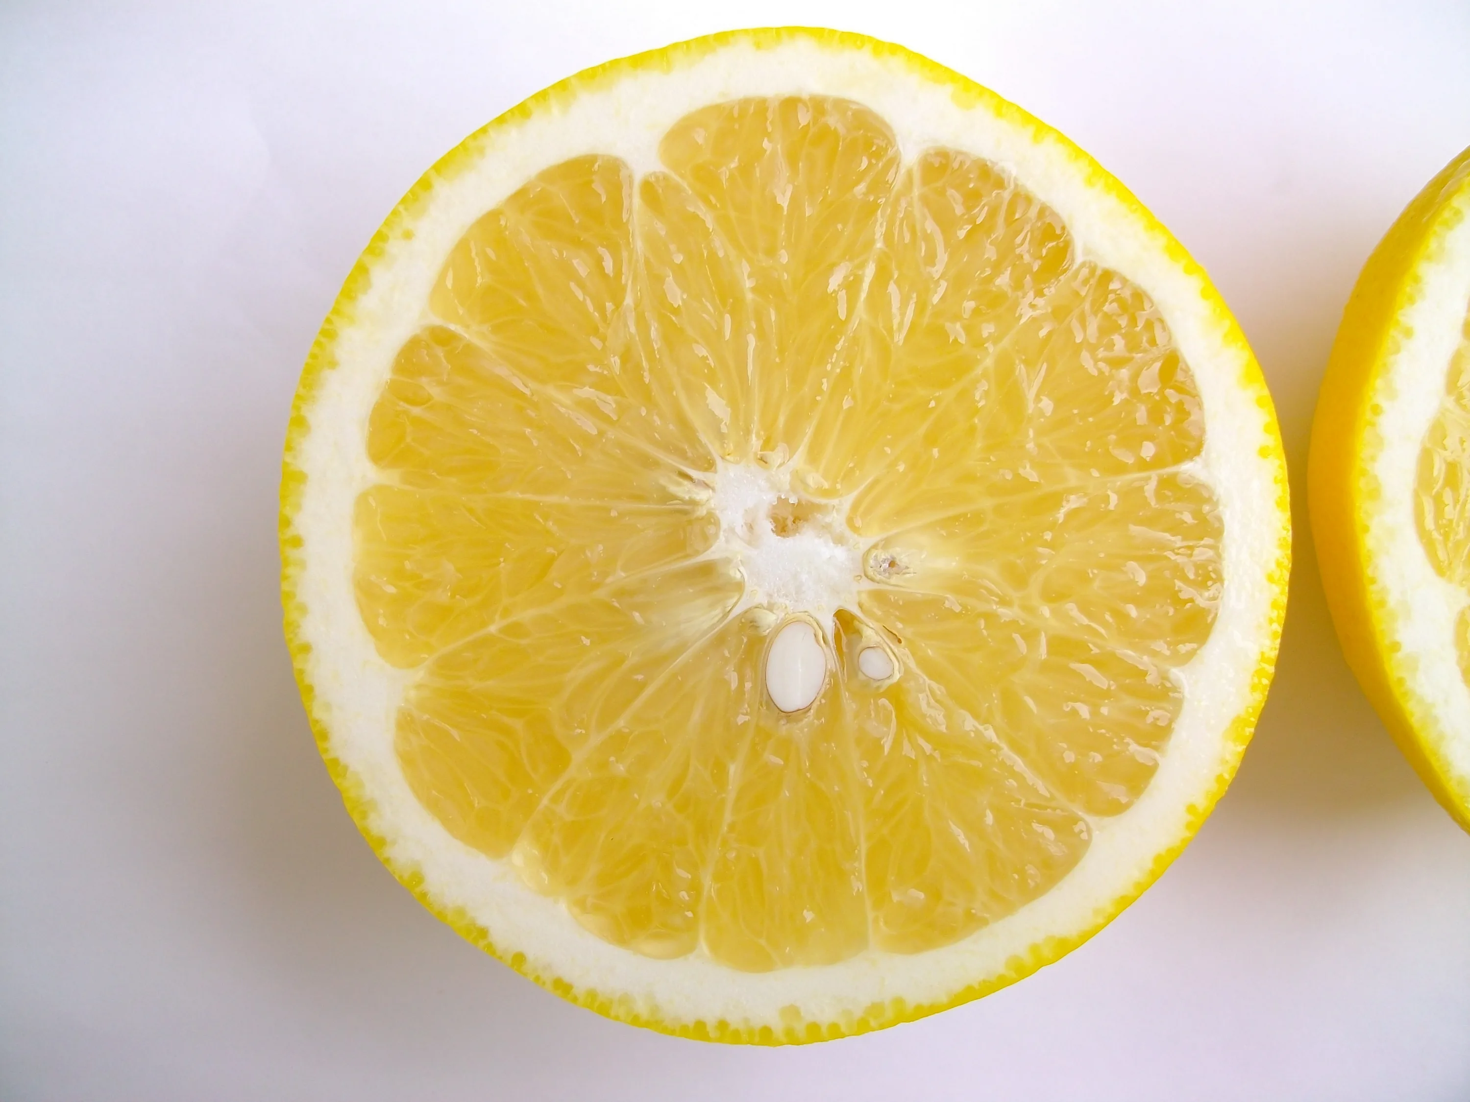
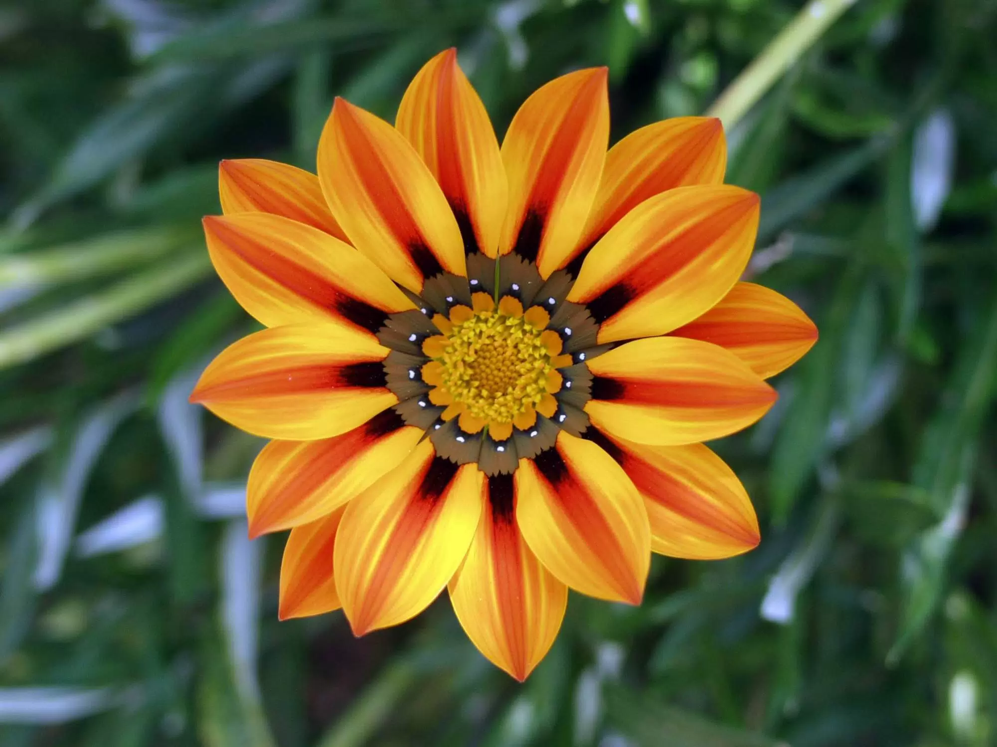
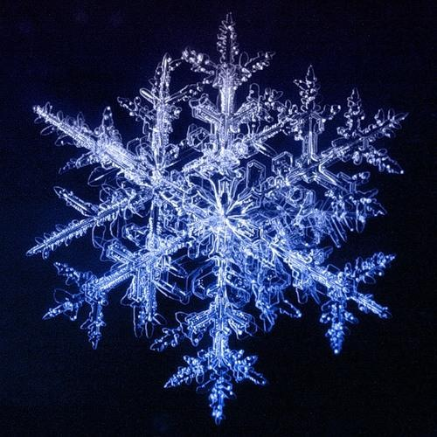
Что же такое
Мандалами могут быть как произведения искусства, так и формами созданными самой природой.
В природе можно увидеть мандалу в спелом фрукте, цветке, снежинке и многом другом.

Slide 7
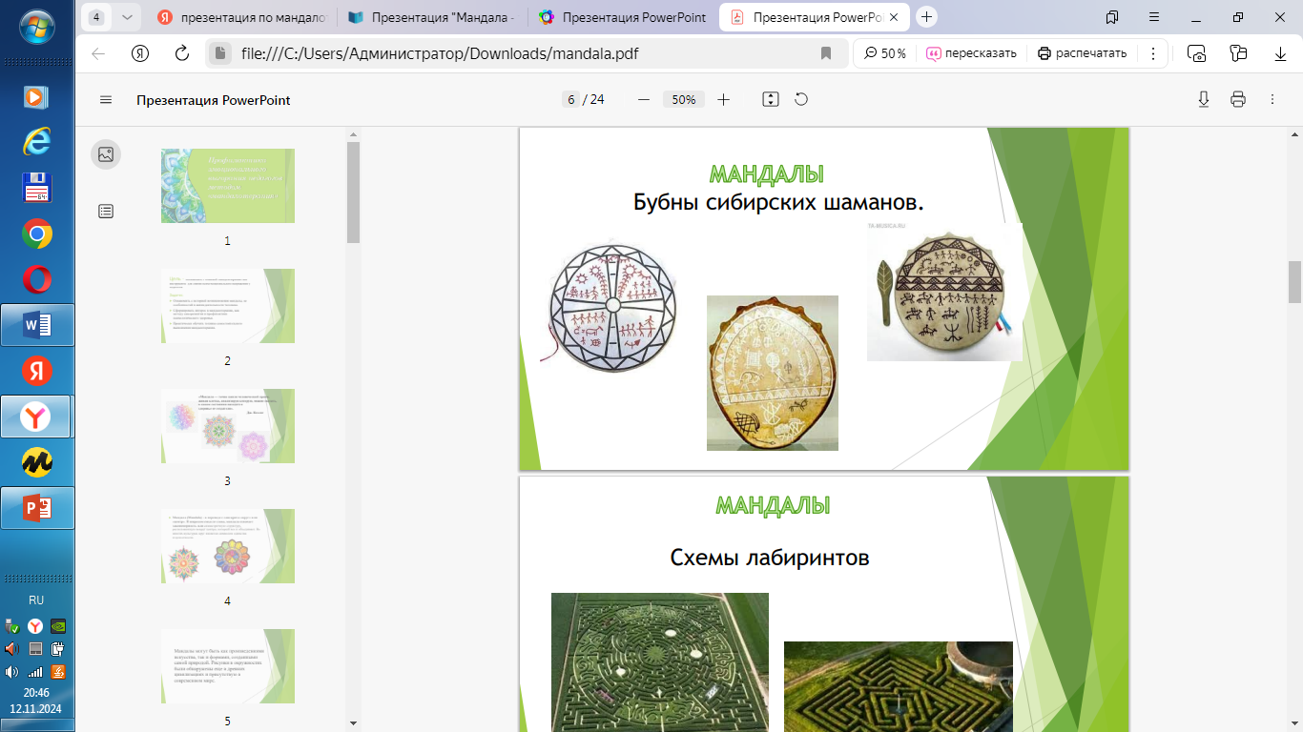

Slide 8
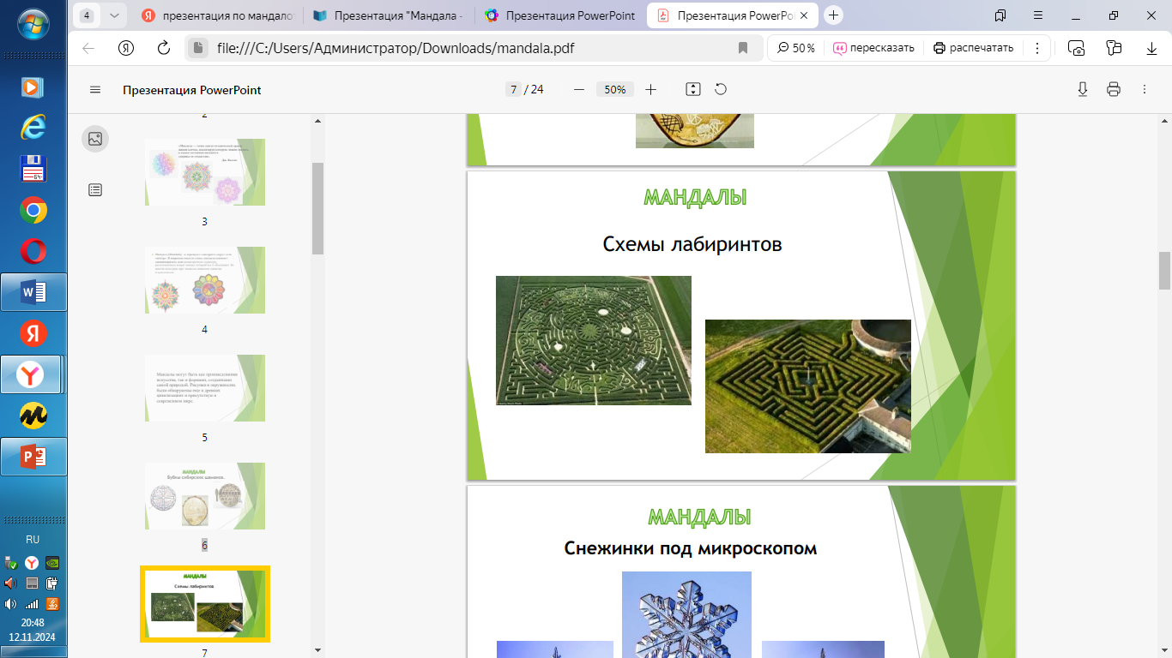

Slide 9
◆ Существуют разные формы мандал: круглые, квадратные, лабиринты, многоугольники.
◆ Мандалы могут быть как двухмерными – изображенными на плоскости —выполненными красками, разноцветным песком, вышиты нитками, а могут быть объемными, трехмерными.

Slide 10
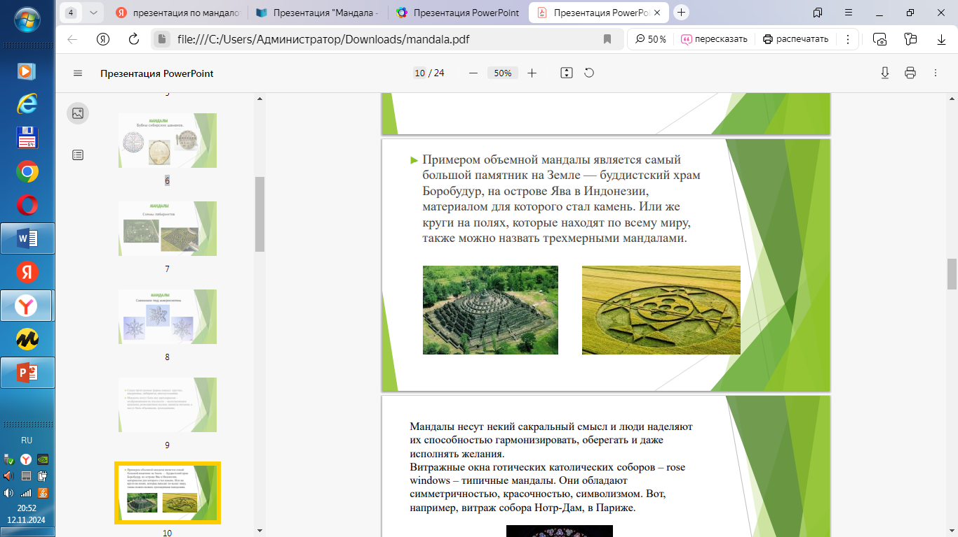

Slide 11
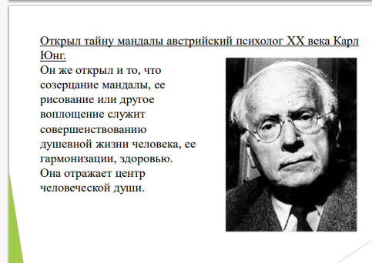

Slide 12
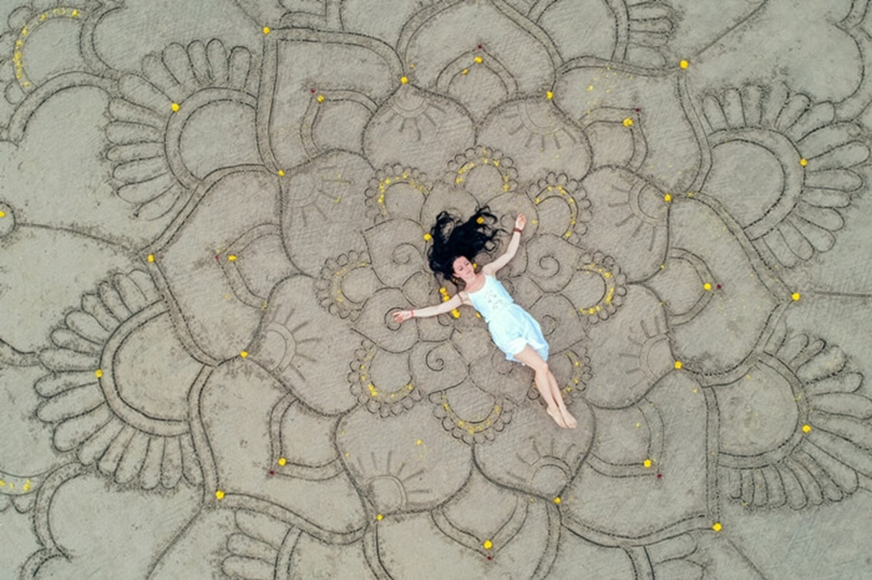
В чем польза мандалы?
активизировать энергию;
гармонизировать мышление;
расширить сознание и фантазию;
улучшить концентрацию внимания;
снять напряжение и тревогу;
исцелиться от соматических заболеваний;
решить эмоциональные проблемы;
раскрыть творческие способности;
познать себя.

Slide 13

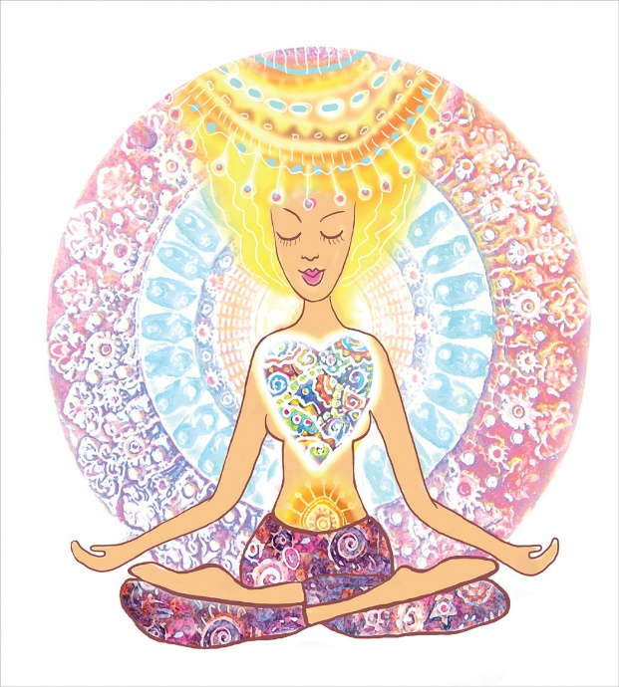
Виды мандалы
рисование мандал;
раскрашивание мандал;
занятия мандала-йогой;
прослушивание музыкальных композиций (мандала музыка);
занятия танцами мандала;
плетение сакральных узоров.

Slide 14
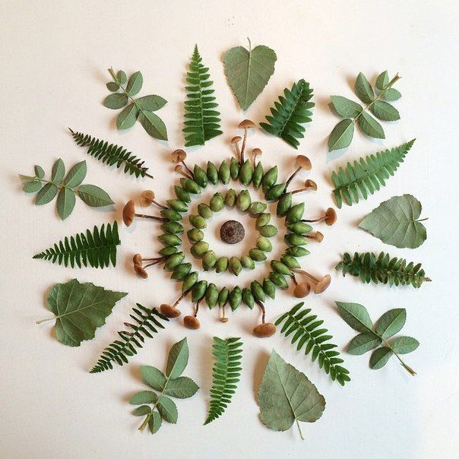
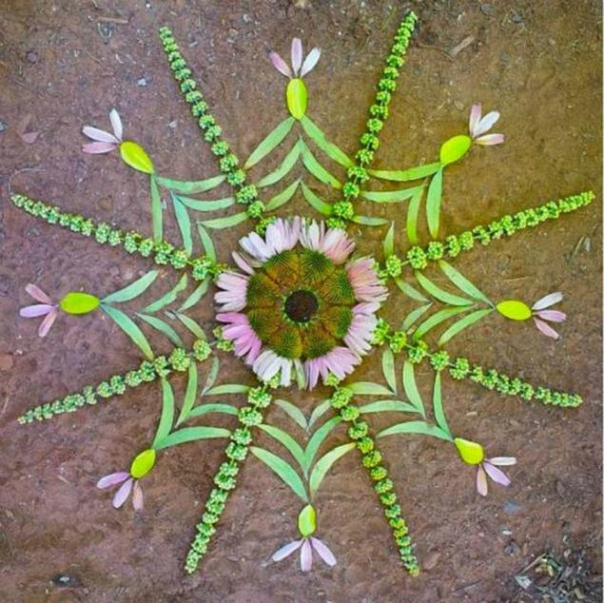

Slide 15
